Slide 1
Továrna na cokoli

Slide 2
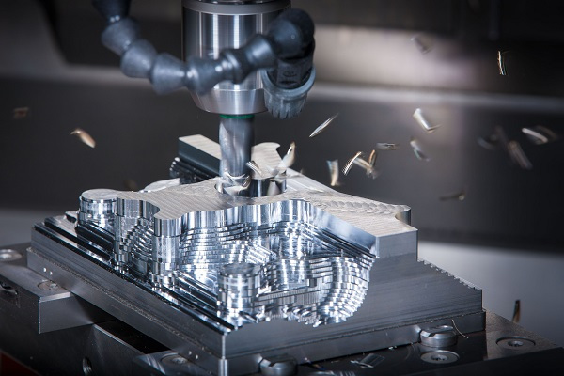
Aditivní výroba
Řezání, vrtání, obrábění = subtraktivní, nežádoucí materiál odebíráme
3D tisk = aditivní, materiál přidáváme

Slide 3
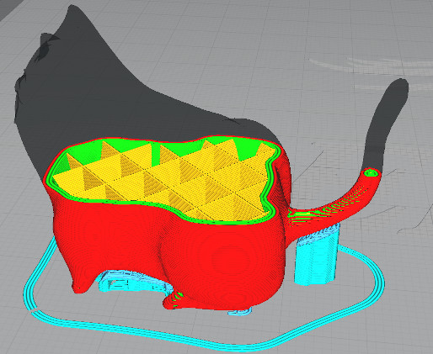
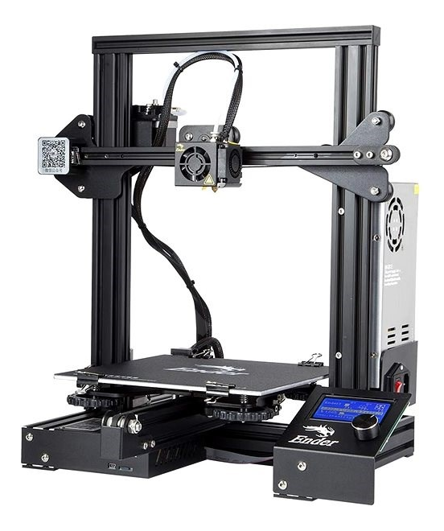
Proces 3D tisku (FDM)
Získání/tvorba modelu
CAD, 3D sken
spousta zdrojů online, např. Thingiverse, MyMiniFactory, ...
Slicer – příprava instrukcí pro tiskárnu
typicky gcode, používaný i u CNC, laserů, ...
Nahrát do tiskárny a tisknout :)
Postprocessing – odlamování podpor, barvení, ...

Slide 4
Gcode
Velmi jednoduchý kód instrukcí pro tiskárnu
ve stylu “zahřej se na 215°C”, “pohni se na souřadnice X,Y,Z,E”
jednoduché pohyby/inicializace velmi snadno napíšete ručně
G21 ; metric units
M82 ; absolute extrusion mode
M190 S60 ; Wait for Heat Bed temperature
M109 S215.0 ; Wait for Extruder temperature
G28 ; Home all axes
G0 Z2 F120 ; Move Z Axis up little to prevent scratching of Heat Bed
G92 E0 ; Reset Extruder
;LAYER_COUNT:50
;LAYER:0
G0 F8400 X67.46 Y62.556 Z0.2
;TYPE:SKIRT
G1 F1500 E0.04158
G1 F900 X67.772 Y62.186 E0.05767
G1 X68.238 Y61.69 E0.08031
G1 X68.595 Y61.348 E0.09675

Slide 5
Trocha historie...
Počátky v 80. letech
nejprve SLA (vytvrzování pryskyřice)
dále FDM – pokládání taveného plastu (především Stratasys)
následovaly další (tisk z kovového prášku, ...)
Velký rozmach od 2009 (vypršení FDM patentu)
vznik “RepRap” komunity
rozšíření do hobby sféry

Slide 6
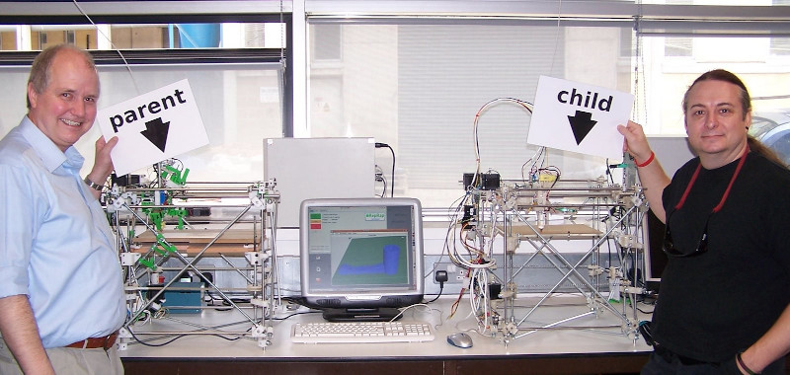
RepRap
Replicating Rapid Prototyper
2005 zaožil Adrian Bowyer, cílem “sebereplikující stroj”
rychlá orientace na 3D tisk
Vývoj 3D tiskáren schopných tisknout své vlastní díly
Především mechanické díly, ale např. i PCB!

Slide 7
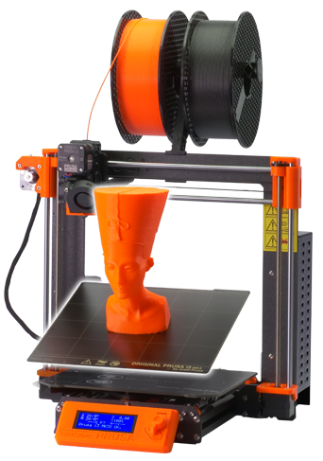
Jedny z nejúspěšnějších tiskáren: Průša
Průšovy tiskárny vychází z RepRap
začal vylepšením RepRap tiskárny “Mendel”
dnes > 150 000 vyrobených tiskáren
nejrychleji rostoucí technologická firma ve střední evropě
stále tisknuté díly, možnost snadných upgradů
The Road to 100,000 Original Prusa 3D printers
(dokument o firmě, k nalezení na YouTube)

Slide 8
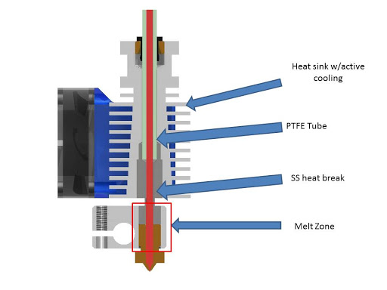
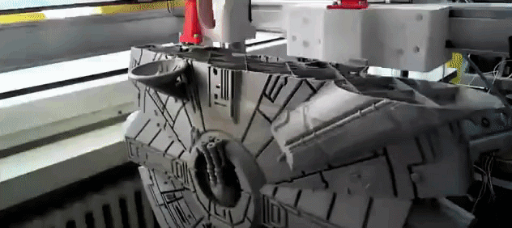
Technologie – FDM
Fused Deposition Modelling
nejrozšířenější
filament (struna) se taví a vytlačuje tryskou
tisk po vrstvách
videoukázka

Slide 9
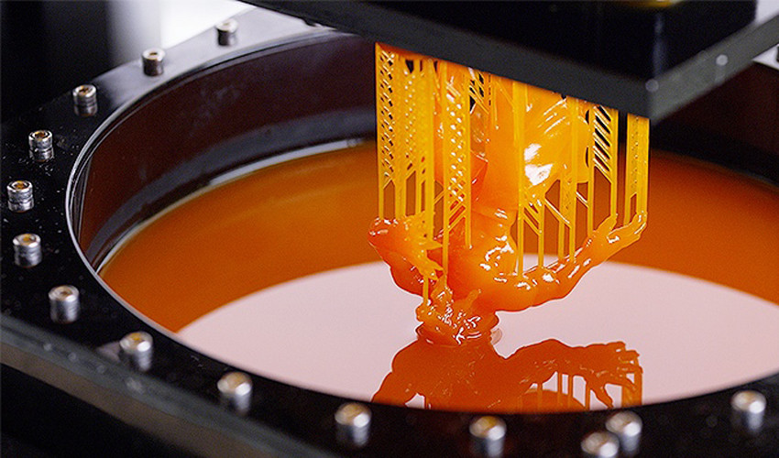
Technologie – SLA
StereoLitografie
vytvrzování pryskyřice po vrstvách pomocí UV (laser nebo LCD)
mnohem detailnější než FDM
omezené volby materiálů
náročný postprocessing (mytí pod ultrazvukem, vytvrzování), pryskyřice značně toxické

Slide 10
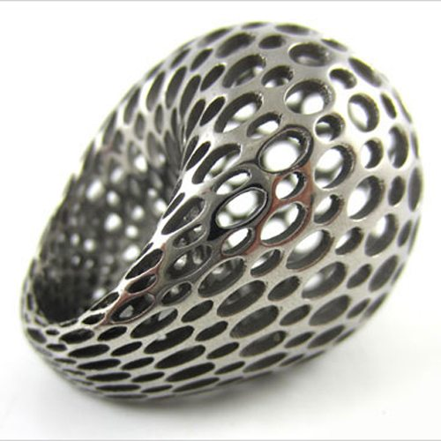
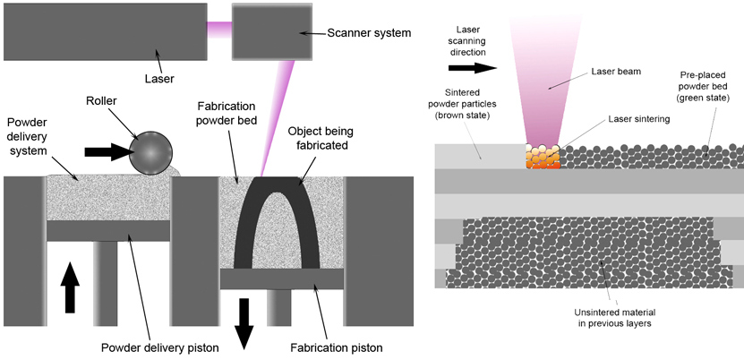
Technologie – SLS/DMLS
Selective Laser Sintering, Direct Metal Laser Sintering
spojování (i kovového!) prášku laserem
DMLS (také označováno SLM – Selective Laser Melting) přímo taví, dobré mechanické vlastnosti

Slide 11
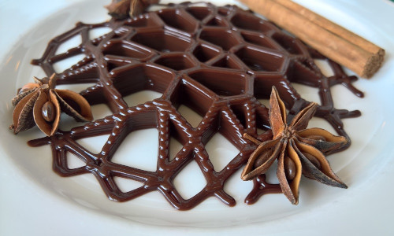
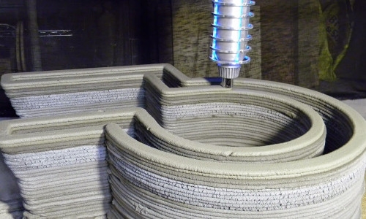
Technologie – speciality
Tisk z papíru
lepením jednotlivých listů s vyříznutým tvarem
Vytlačování tryskou skoro čehokoli!
čokoláda, beton, sklo, ...
Živé tkáně a orgány
dříve pouze “lešení” pro růst, nyní přímo!
Možnost odlití do vytisknuté formy či lost-PLA

Slide 12
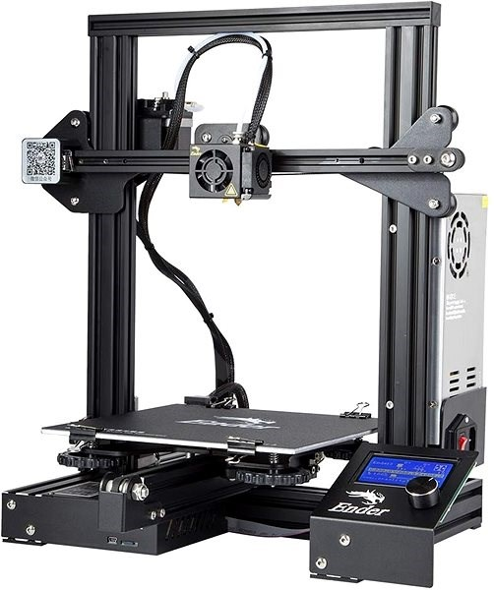
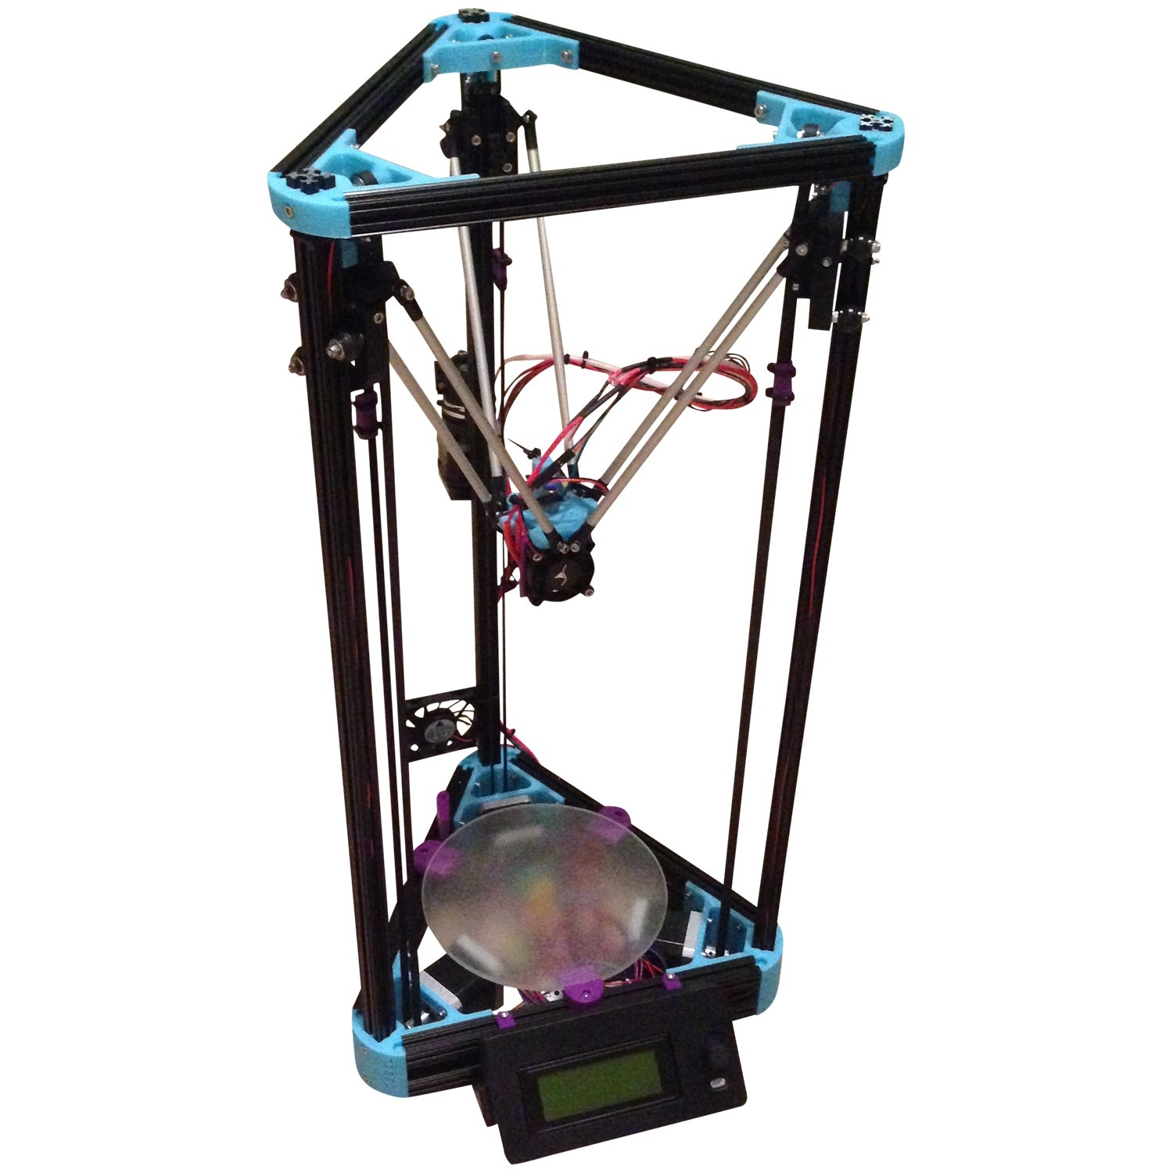
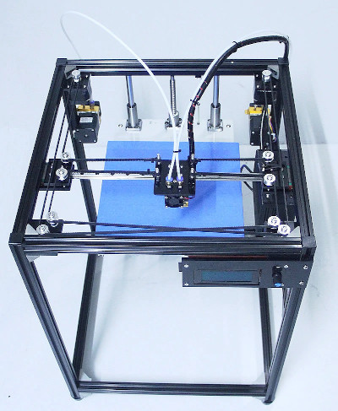
FDM - řízení
V podstatě CNC, různé pohybové mechanismy
kartézský, Delta, CoreXY, ...

Slide 13
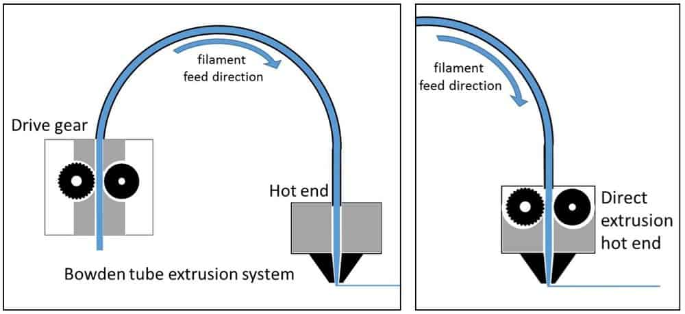
FDM – Direct vs Bowden
Extruder buď na tiskové hlavě, nebo bokem
direct lepší pro flexibilní materiály, ale vyžaduje pevnější rám

Slide 14
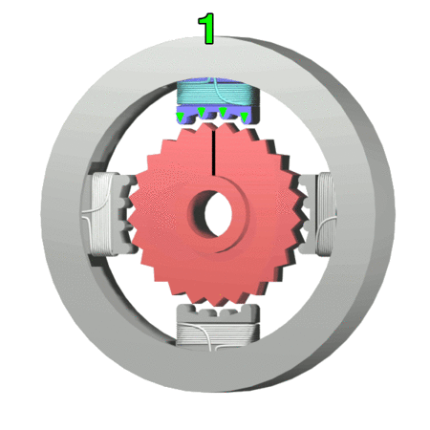
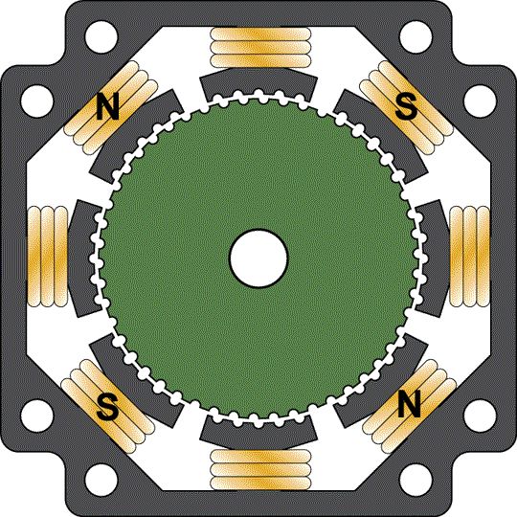
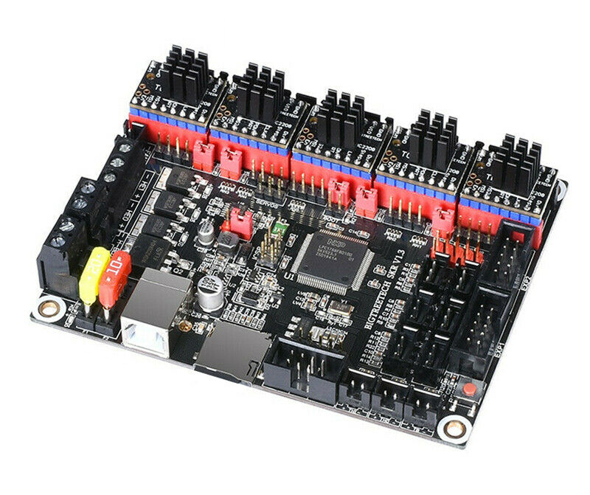
FDM - řízení
Osy X, Y, Z, E
Pohyb krokovými motory
open vs closed loop
Teplota (tryska, podložka)
silně závislá na materiálu
PWM & PID řízení
Firmware interpretuje gcode
plánuje pohyby, sleduje dodržení limitů rychlosti, ...

Slide 15
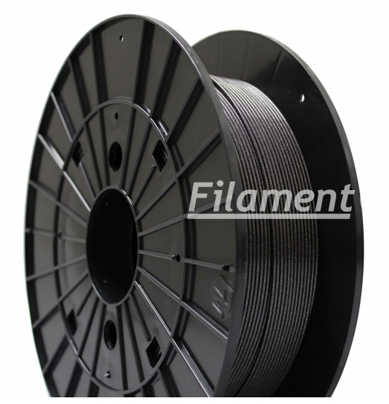
FDM - materiály
PLA
nejčastější, snadný tisk, nízká teplotní odolnost, křehký
“bioplast” (výroba ze škrobu), teoreticky biorozložitelný
ABS
dobré mech. vlastnosti, obtížný tisk (značně se smršťuje)
PETG
“to nejlepší z PLA a ABS”, dobrá soudržnost vrstev, tahá nitky
TPU, Nylon, PC, HIPS, PVA, ASA, PEEK, Ultem, ...

Slide 16
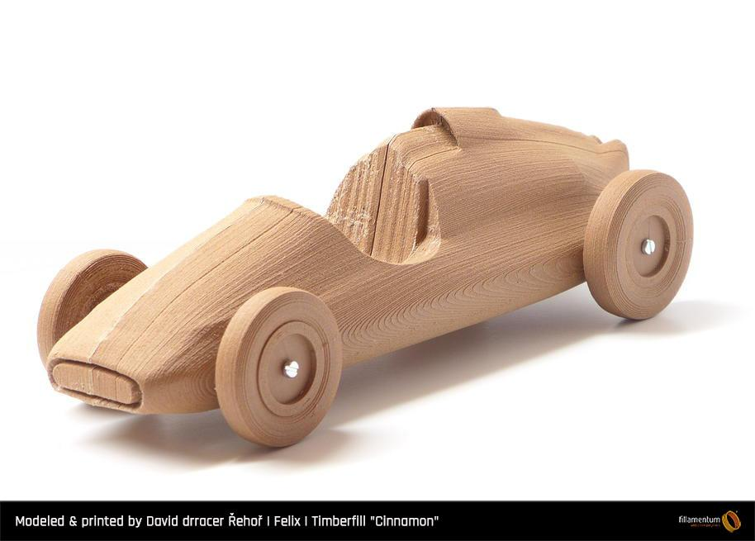
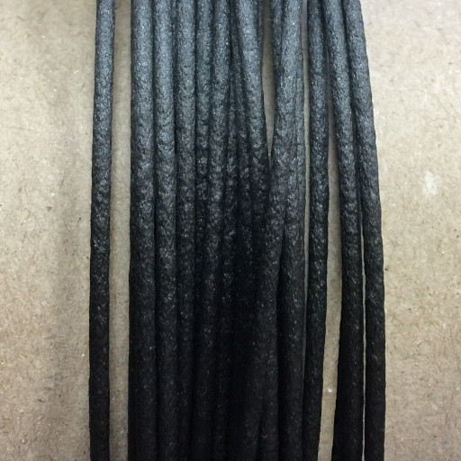
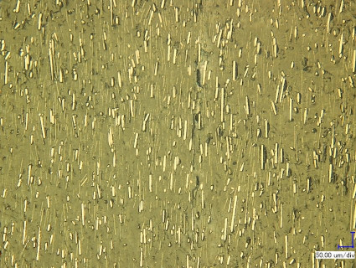
FDM – materiály, výplně
Dřevo (nejčastěji u PLA)
Svítící ve tmě
Carbon Fiber (typicky 20%)
značně zvýší tuhost
velice abrazivní! (žere trysky, nutná tvrzená)
Diamant (syntetický)
Různá aditiva
třpytky, ale i např. zpomalovač hoření, ...

Slide 17
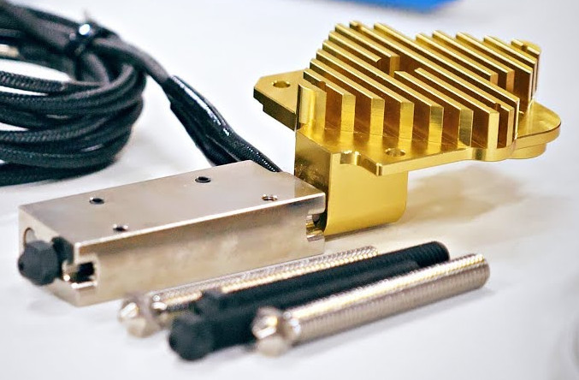
FDM – některá nastavení
Kalibrace os (kroky/mm)
Kalibrace roviny podložky!
často automatický senzor
Průměr trysky (typ. 0.4mm)
Rychlost, zrychlení, jerk

Slide 18
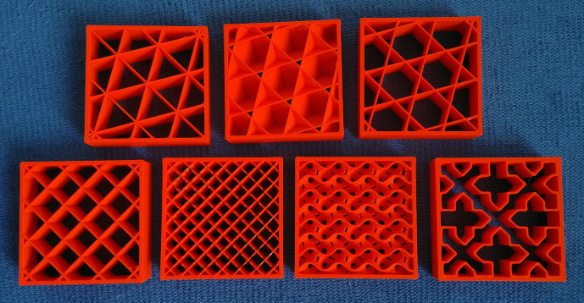
FDM – některá nastavení
Tloušťka stěn
Infill (výplň)
šetří materiál, “lešení” pro položení vrchních vrstev, pevnost
pro pevnost lepší tlustší stěny než extra vysoký infill

Slide 19
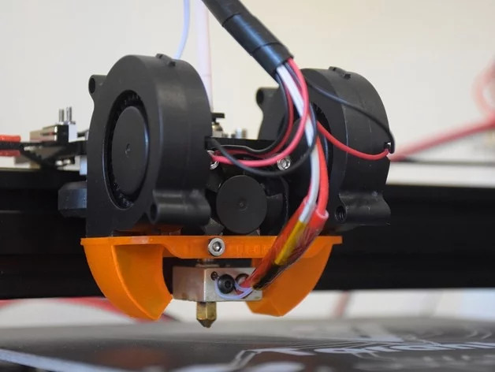
FDM – některá nastavení
Retrakce
“zatažení” materiálu při netiskovém přesunu (typ. 1-5 mm)
Chlazení
závisí na materiálu
některé materiály (ABS) naopak vyžadují vyhřívanou komoru!

Slide 20
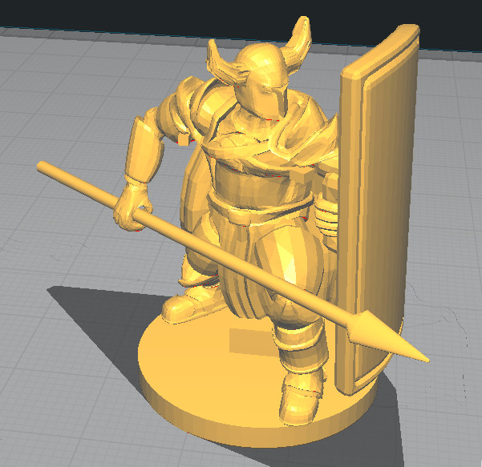
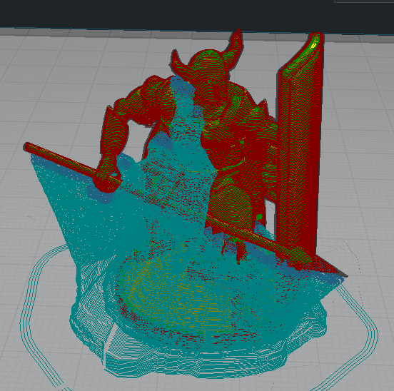
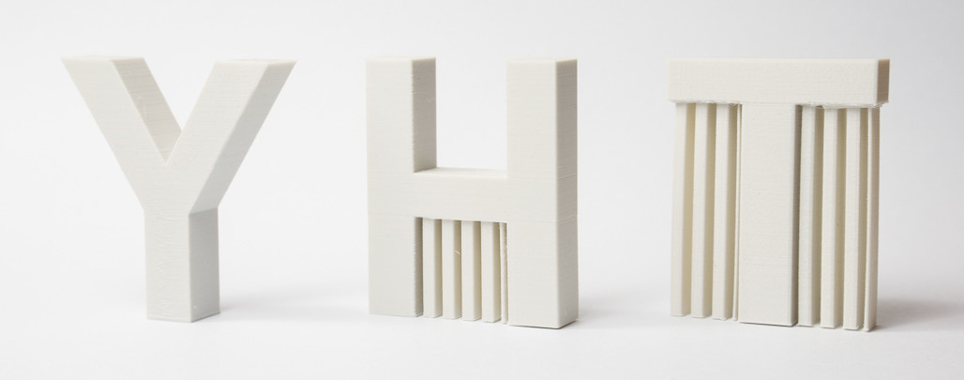
FDM – některá nastavení
Podpory
nelze tisknout “do vzduchu”, tisk převisů na podpory s malou vertikální mezerou
ne vždy nutné, schopnost přemostit!
podpory se následně odlomí či rozpustí

Slide 21
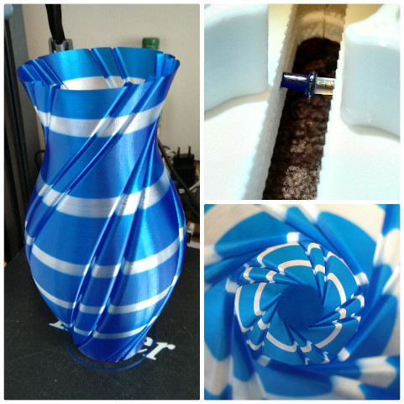
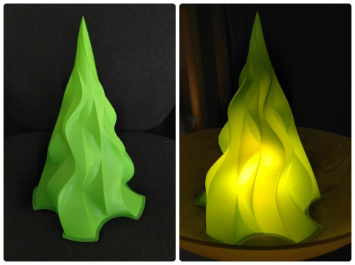
FDM – některá nastavení
Vázový (spirálový) mód
bezešvý tisk o tloušťce jedné linky (plynulé zvedání místo vrstev)

Slide 22
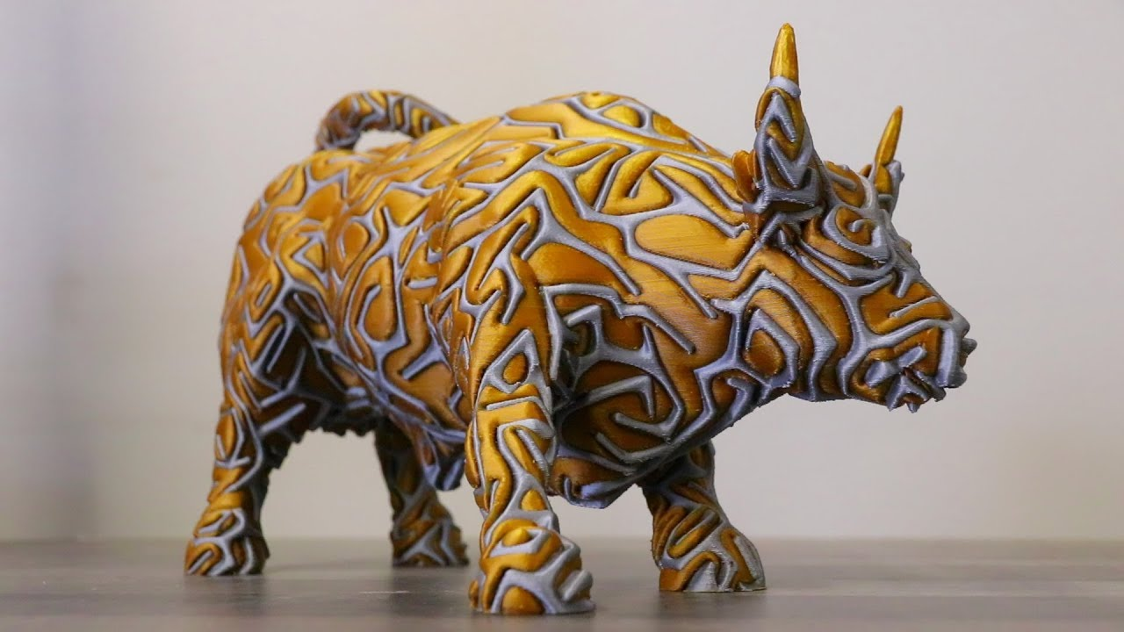
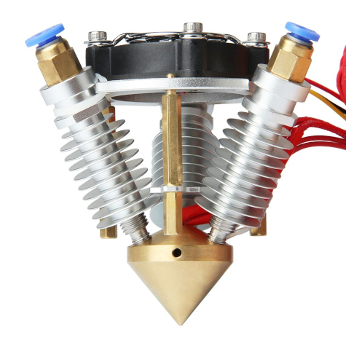
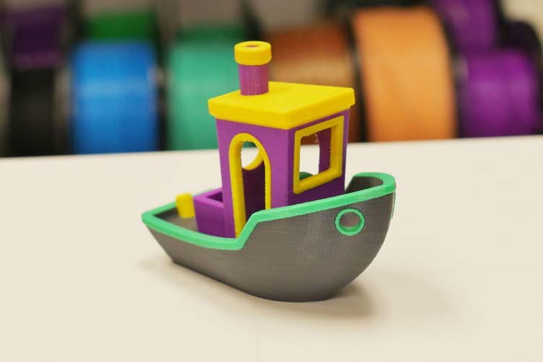
Vícebarevný tisk
Jen u některých technologií
např. SLA, SLS nedokážou
U FDM jednoduše výměnou na určité vrstvě, nebo:
více trysek
multiplexer
míchací tryska

Slide 23
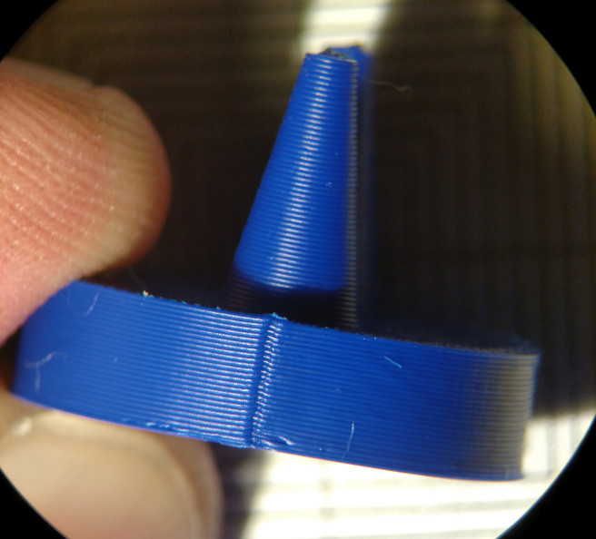
Limity 3D tisku
Drahé škálování
Rozlišení, kvalita povrchu
horizontální dáno např. průměrem trysky
vertikální – výška vrstvy
Anizotropní vlastnosti, Z-seam
+ často horší mech. vlastnosti než původní materiál
Potřeba podpor, případně vysypání prášku/vylití pryskyřice z dutin

Slide 24
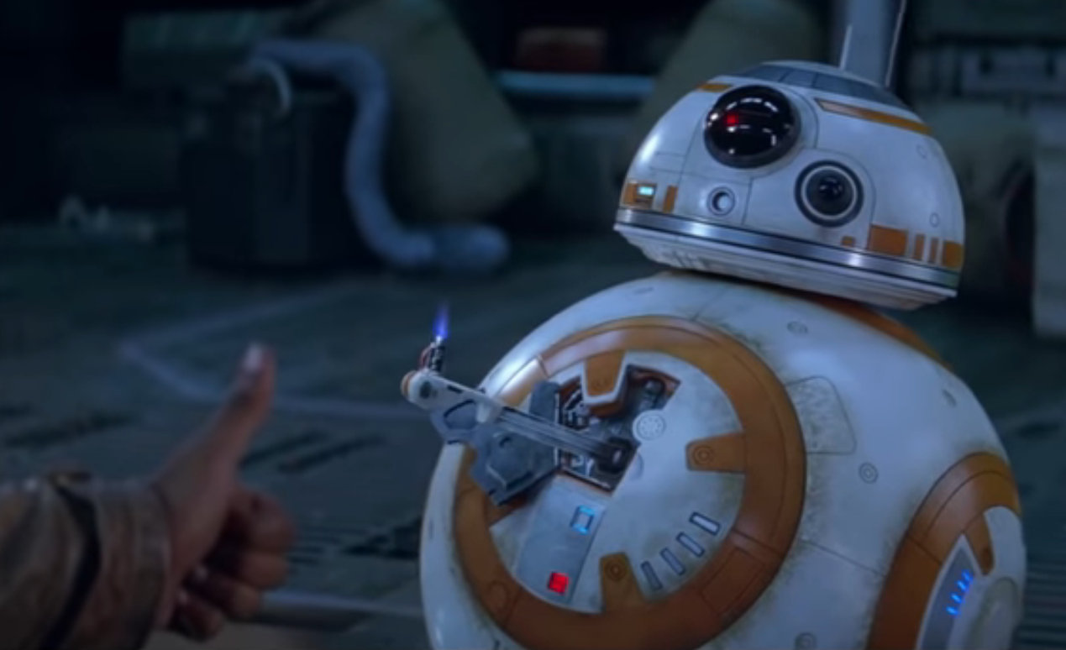
Uplatnění a unikátní vlastnosti 3D tisku
Koníček :)
Rapidní prototypování
od návrhu po hotový výrobek v řádu hodin!
Filmové/divadelní rekvizity
Odlehčené komplexní struktury nemožné jinak
lehčí & pevnější díly, kanálky pro kapalinové chlazení, ...
Nerozebiratelné pohyblivé spoje či mechanismy

Slide 25
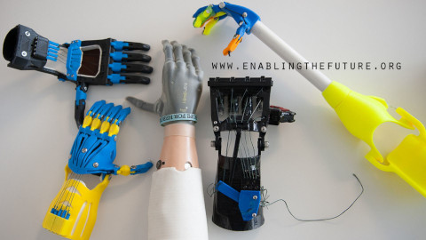
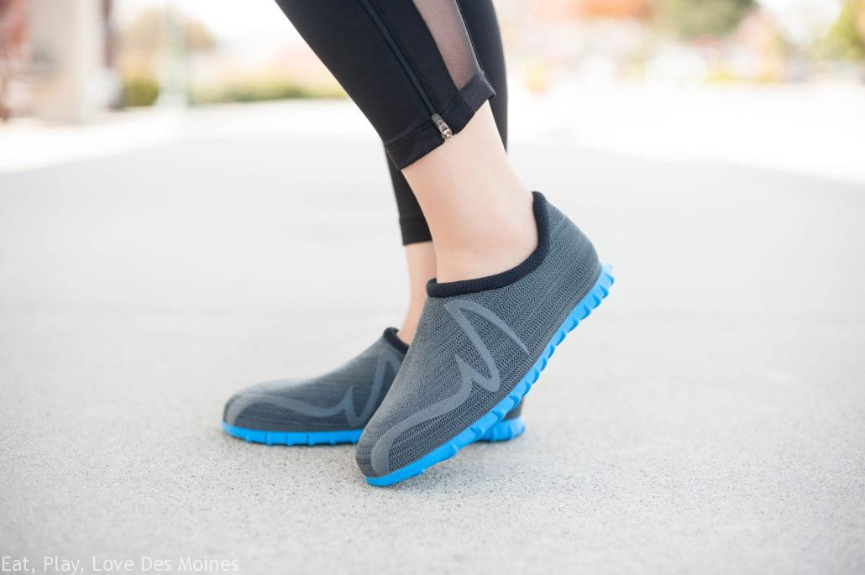
Uplatnění a unikátní vlastnosti 3D tisku
Oprava/náhrada nedostupných dílů
Řešení na míru
i protézy a lékařské implantáty
Cosplay
Specializované laboratorní či jiné vybavení
Tisknuté dokonale padnoucí boty

Slide 26
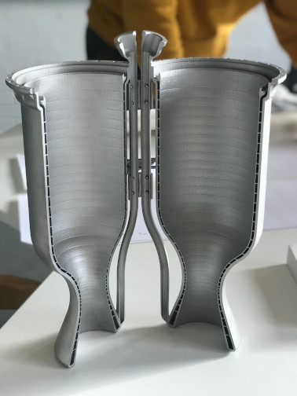
Uplatnění a unikátní vlastnosti 3D tisku
Tiskárna na ISS (s recyklací!)
Raketové motory
SpaceX Raptor, Rocket Lab Rutherford, ...
Letecký průmysl
Těží z poměru pevnost/hmotnost vhodně navržených struktur

Slide 27
Můj 3D tisk
Tiskárna Creality Ender-3 (~4500 Kč)
“levná čína”, ale s dodržením pár drobností tiskne výborně od výroby
ohromně populární, velká komunita výhodou
Od července 2018
první 4 měsíce prakticky nonstop tisk
Pár drobných upgradů, spousta tisknutých vychytávek

Slide 28
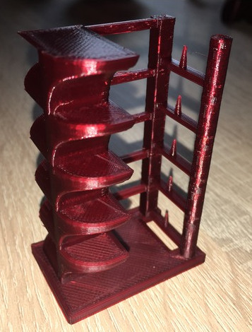
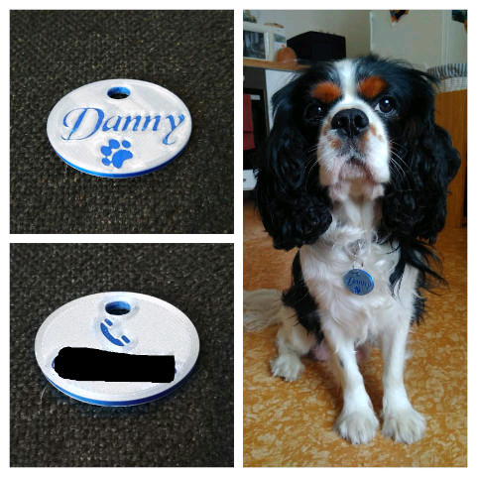
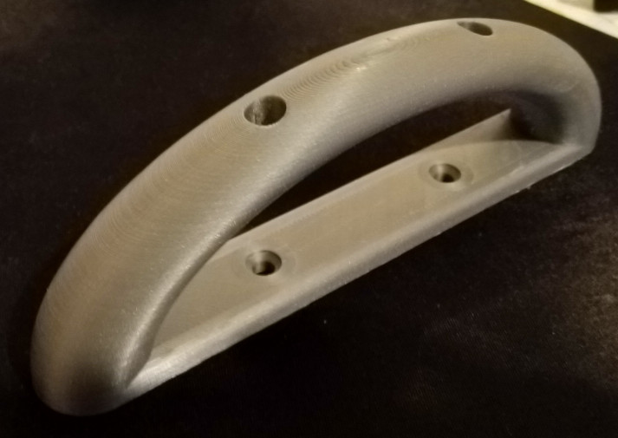
Můj 3D tisk – co tisknu
Kalibrace (teplotní věž, retrakce, …)
“Torture testy”
záměrně náročné, testují limity schopností tiskárny
“Stunty”
věci nevyrobitelné jinak
Dárky
Vylepšení/opravy domácnosti
madlo na balkon, stínítko na světlo, ...

Slide 29
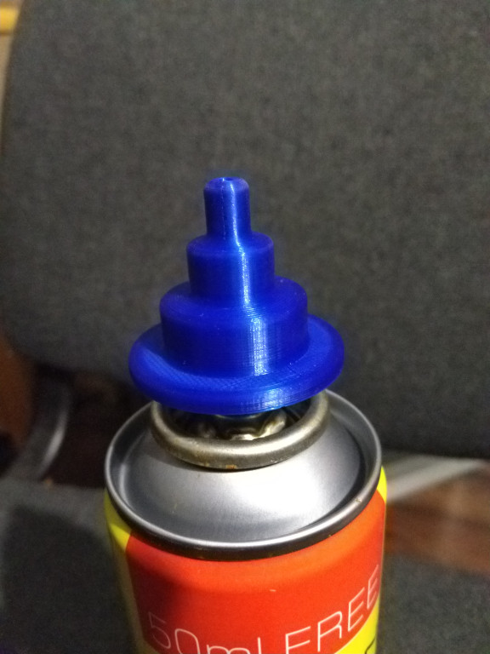
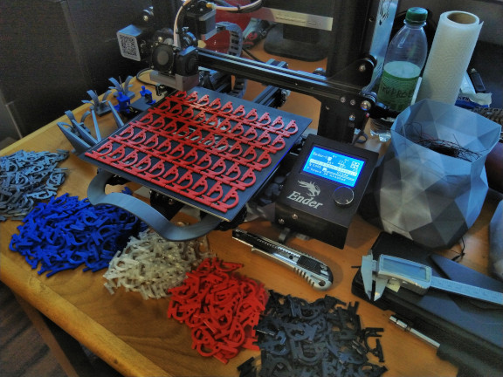
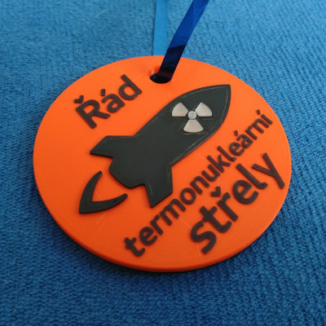
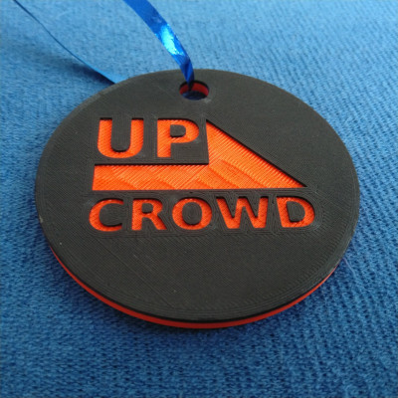
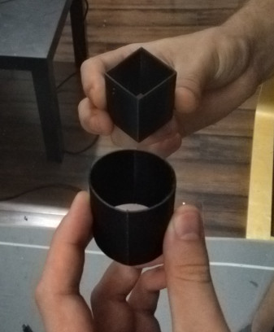
Můj 3D tisk – co tisknu
Spousta věcí pro náš studentský spolek UP Crowd
řád termonukleární střely, mikroskopy k rozdávání, adaptér k napouštění balonků, ...

Slide 30
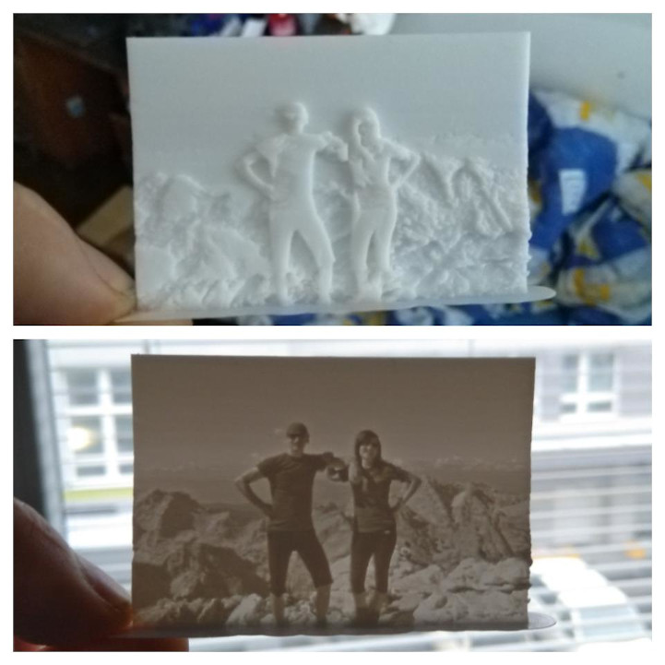
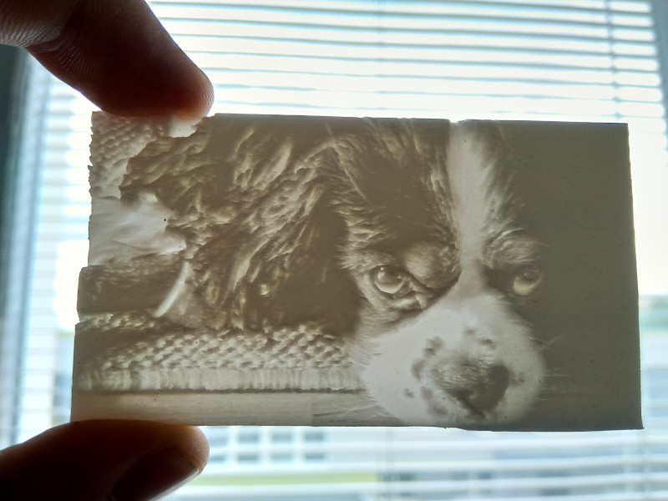
Můj 3D tisk – co tisknu
Lithophane
fotka tisknutá jako výšková mapa, obrázek vytvoří propuštěné světlo

Slide 31
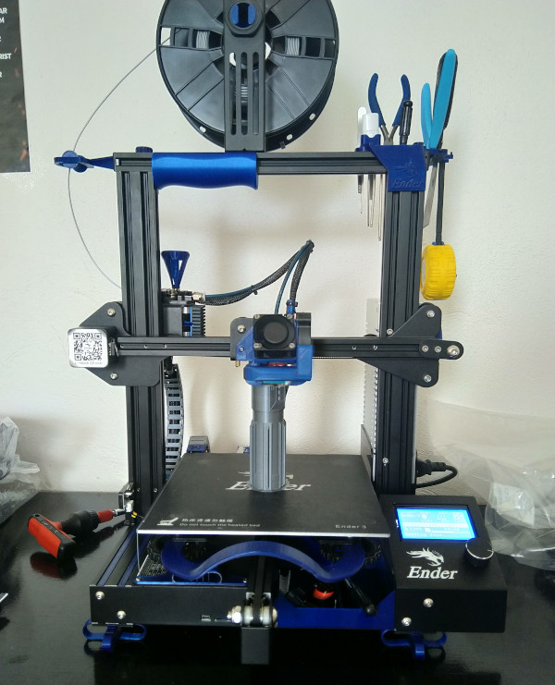
Můj 3D tisk – co tisknu
Drobná i zásadnější vylepšení tiskárny

Slide 32
Můj 3D tisk – co tisknu
Různé další opravy
opěrka brýlí, madlo ledničky, kolečko do kráječe, ...
Rychlé nouzovky
krabička na kontaktní čočky za 45 minut!

Slide 33
Můj 3D tisk – co tisknu
Speciální maska k měření na laseru
Model detektoru, který vyvíjíme
užitečný pro demonstrace i mechanické zkoušky
Díly držáku a vysokonapěťové svorky
ABS (a možná PETG?) radiačně odolné
ABS díly přežily 1 rok na urychlovači LHC, ~7cm od svazku

Slide 34
Můj 3D tisk – co tisknu
Cokoli si vymodeluju
schopnost vytvořit vlastní fyzický objekt z libovoného nápadu dává tisku nový rozměr
CAD není tak těžký ;)

Slide 35
Konec prezentace
Děkuji za pozornost!

